Slide 1
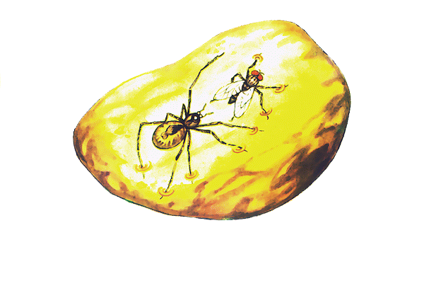
琥珀

Slide 3
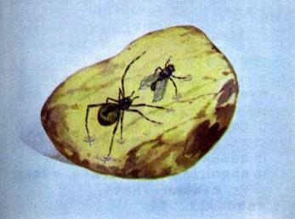
琥珀是古代松柏脂的化石，淡黄色，褐色，
或红褐色的固体，很脆，燃烧时有香味，摩擦生
电，可做琥珀酸和漆，也可入药，或做装饰品。

Slide 4
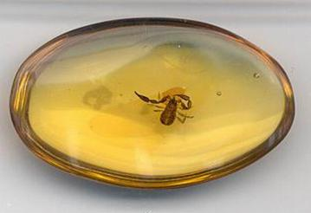
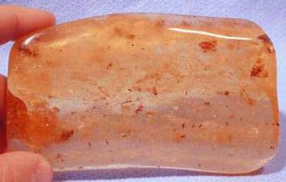
琥珀，以其浑然天成的古朴庄重之美，温润中透出典雅之气，深受人们的喜爱，被誉为“蕴藏古史之宝”
琥珀是5000多万年前松树脂的化石，在琥珀这种化石的植物脂内，常常包裹有植物碎屑和各种远古的小动物。在蜜汁般的色泽内，常常能发现一只苍蝇的翅膀，或者一个小小的甲虫，一丝一缕，清晰可见。可谓变化多端，异彩纷呈。
琥珀简介

Slide 5
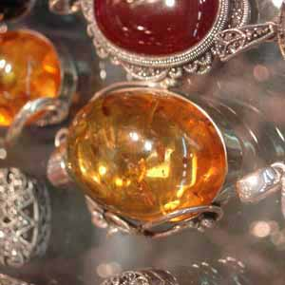

Slide 6
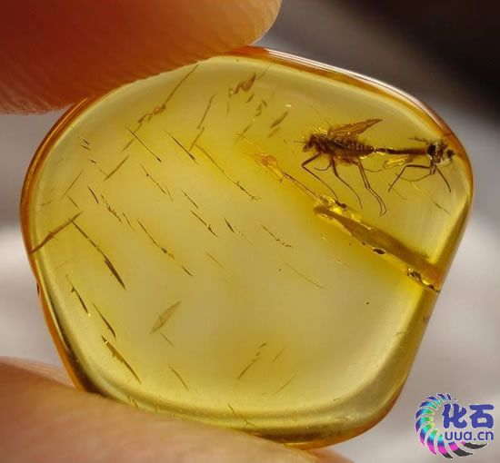

Slide 7
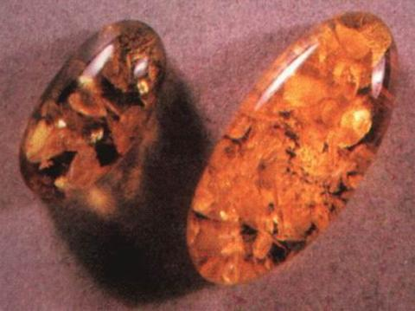
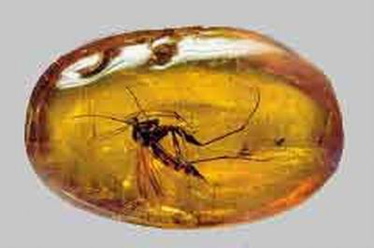
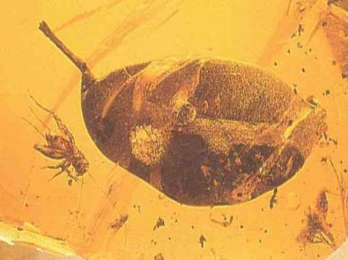
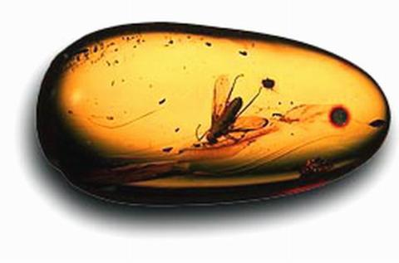
琥 珀欣 赏

Slide 8
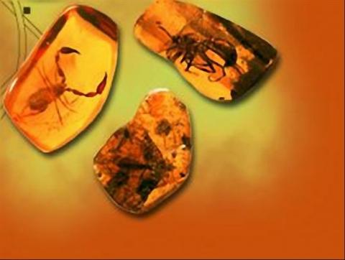
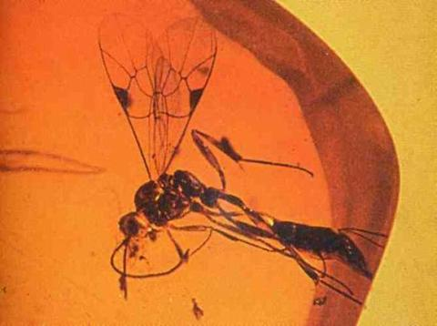
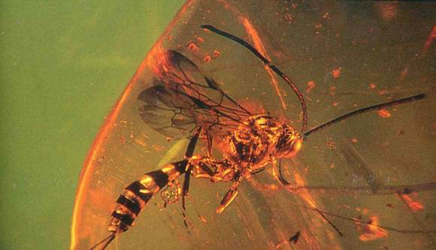
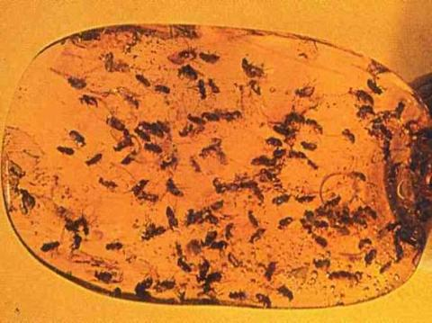
琥 珀欣 赏

Slide 9
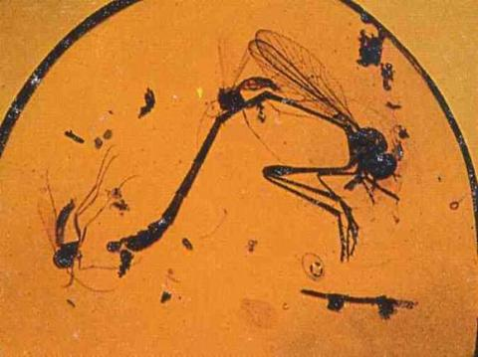
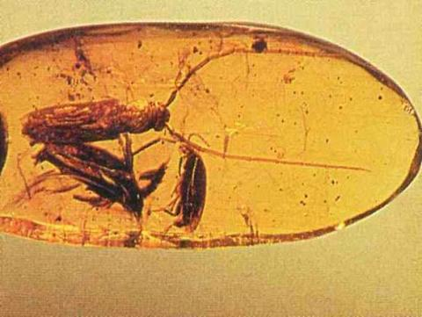
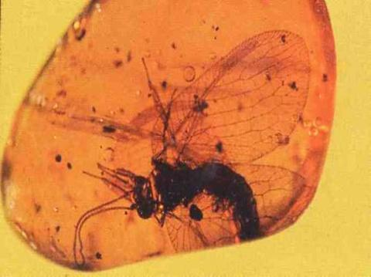
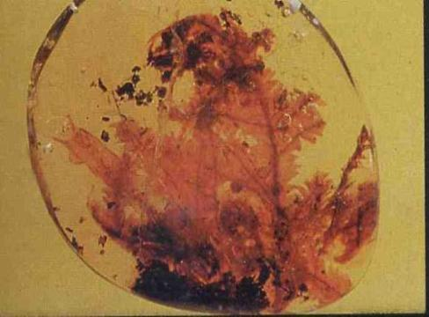
琥 珀欣 赏

Slide 10
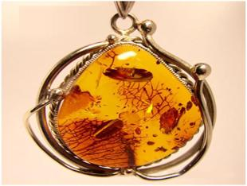

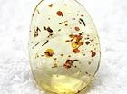
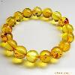
美丽的琥珀

Slide 11
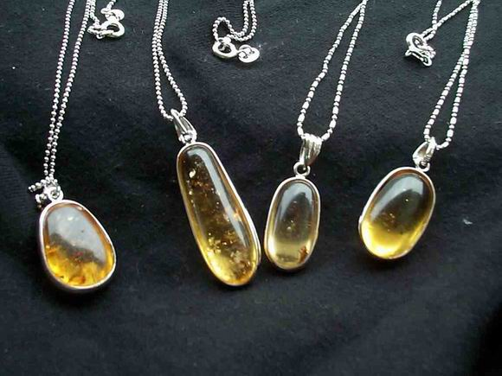
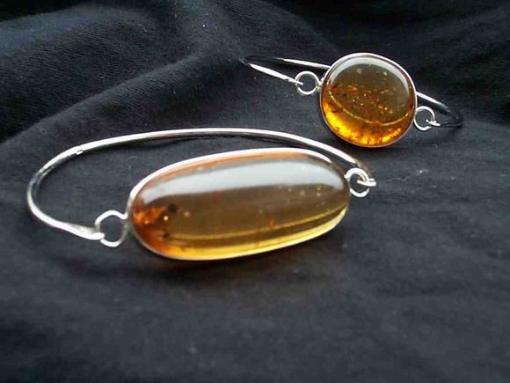
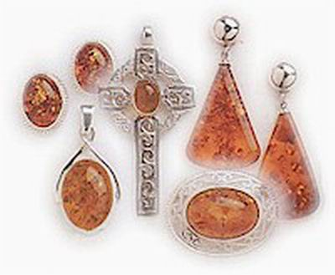
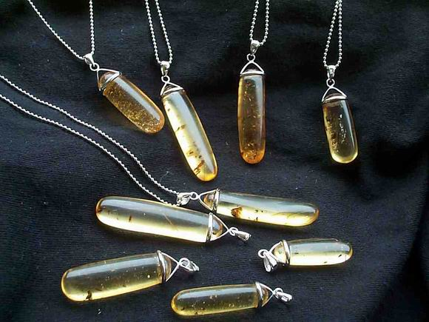
琥珀饰品

Slide 12
透过“样子”感受奇异
在那块透明的琥珀里，两个小东西仍旧好好地躺着。我们可以看见它们身上的每一根毫毛。还可以想象它们当时在粘稠的松脂里怎样挣扎，因为它们的腿的四周现出好几圈黑色的圆环。

Slide 13
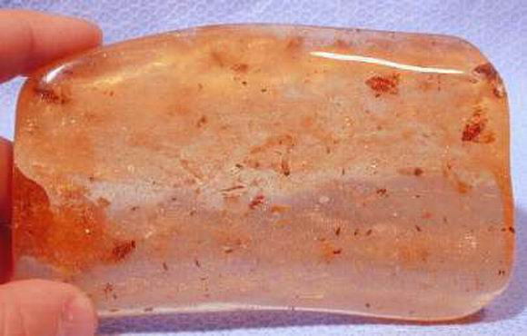
1、用自己喜欢的方式读课文。
2、学习生字新词。
琥珀 苍蝇 松脂 拂拭
渗出 澎湃 黏稠 推测
掸翅膀 热辣辣

Slide 14
想一想:课文写了什么内容?
主要写的是根据一块包裹着一只苍蝇和一只蜘蛛的奇异的琥珀,推测出琥珀是怎样形成,怎样发现的,以及这块琥珀的价值。

Slide 15
奇异的琥珀
滴-----→包-----→积-----→埋
夏日炎热 苍蝇 松脂球 地壳变化
渗出松脂 蜘蛛

Slide 16
解开琥珀形成之谜
?
（1）主人翁苍蝇和蜘蛛当时在干什么?
（2）它们是怎样包在琥珀里的？
（3）要形成这个奇特的松脂球必须具备什么条件？
（4）松脂球变成化石必须具备什么条件？

Slide 17

课文结构分析
第一部分：
故事发生的时间。
松脂球的形成 （2—9）
（1）
第二部分：
琥珀的形成过程。
（2—12）
琥珀的形成
（10—12）
第三部分：
琥珀的发现过程。
（13—17）
第四部分：
琥珀的科学价值。
（18）

Slide 18
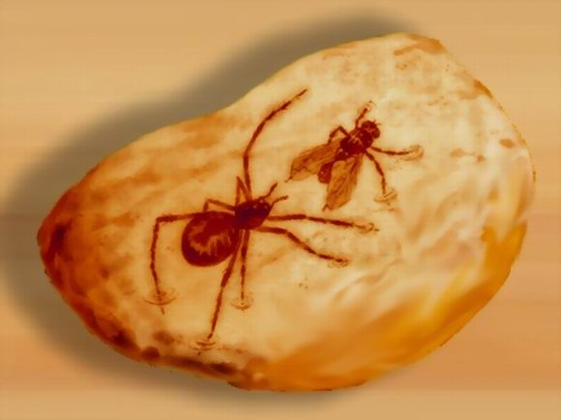
这块琥珀的特点：
1、透明。
2、内有两个小东西（苍蝇、蜘蛛）。
3、在它们的腿周围显出好几圈黑色的圆环。

Slide 19
学习要求：
1、默读第二段，想想苍蝇和蜘蛛怎么会同时被包在一个松脂球里？
（1）这是一只什么样的苍蝇，什么样的蜘蛛？
（2）为什么科学家推测苍蝇快乐，蜘蛛小心翼翼呢？这和后面的结果有什么关系？

Slide 20
齐读第2到10自然段
思考：要形成这个奇特的松脂球必须具备什么条件？

Slide 21
齐读第2到10自然段
2、思考：要形成这个奇特的松脂球必须具备什么条件？

Slide 22

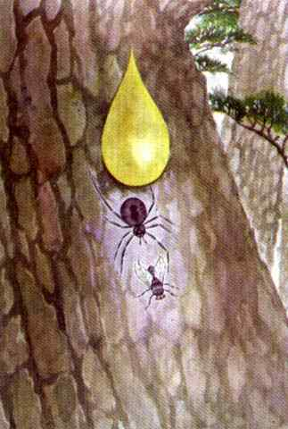
蜘蛛
刚
扑过去，
突然
发生了一件可怕的事情。
一大滴松脂从树上滴下来，
刚好
落在树干上，
一齐
把苍蝇和蜘蛛
包在里头。

Slide 23
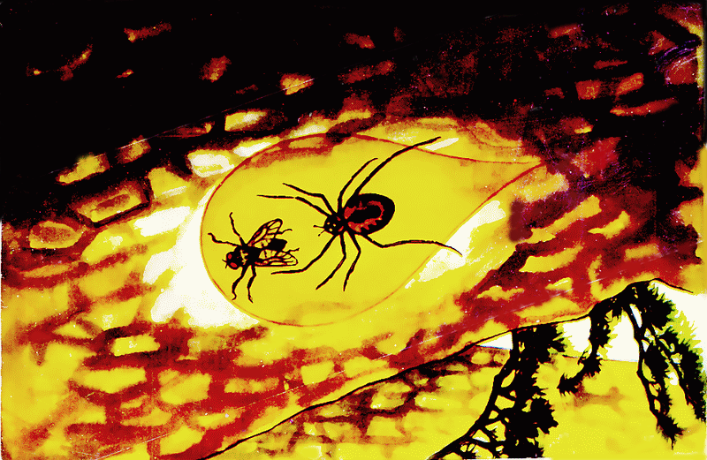
松脂继续滴下来，盖住了原来的，最后积成一个松脂球，把两只小虫重重包裹在里面。

Slide 24
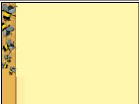
松脂球形成的条件
1、松树林。
2、夏天----天气炎热到松树流出松脂。
3、凑巧----蜘蛛和苍蝇在一起。
4、松脂不断往下滴。

Slide 25
自由读第三段，思考：
松脂球是怎样变成化石的？

Slide 26
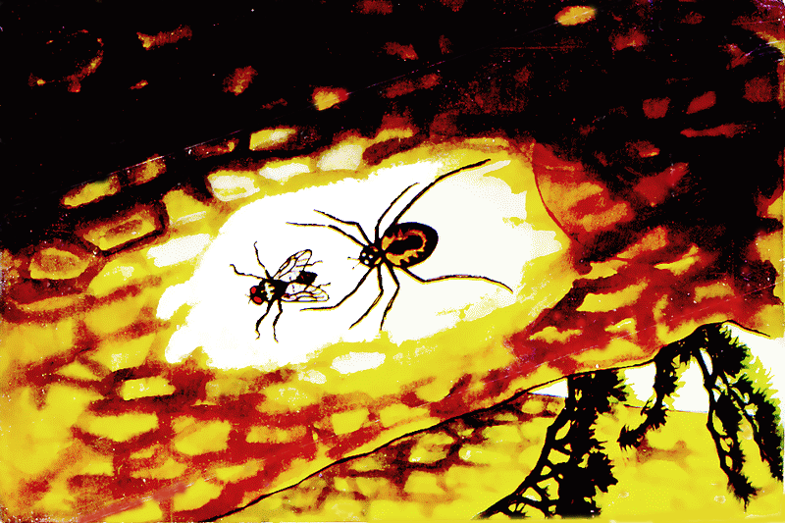
几十年，几百年，几千年，时间一转眼就过去了。

Slide 27
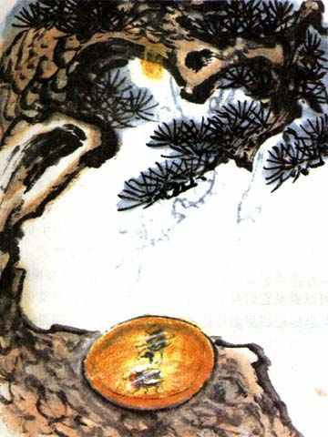
又是几千年过去了，那些松脂球成了化石。

Slide 28
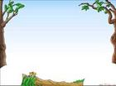


变成化石的条件:
1.时间漫长。
2.陆沉水漫。
3.松树腐烂。
4.泥沙掩埋。

Slide 29
谈论“发现”，感受奇异
一个“巧”字贯穿了这块琥珀的形成过程，那它的发现是否也存在着一种巧合呢？
如果孩子没有赤着脚走在海滩上，就感觉不到沙里的硬东西——琥珀。

Slide 30

体会作者这样想象琥珀的形成的依据
（1）约摸算来，总有一万年了。
由松脂变成松脂球，再由松脂球变成化石，需要这么长时间。
（2）一个夏天，太阳暖暖地照着。
必须是夏天，天气很热，老松树才能渗出松脂。
（3）海在很远的地方翻腾怒吼。
这块琥珀是一个渔民的儿子在海滩上发现的，这是想象海水渐渐逼近森林，最后淹没了森林的依据。
（4）树林里长着许多高大的松树。
如果没有高大的松树，也就不会有松脂了。
（5）蜘蛛刚扑过去，一大滴松脂从松树上滴下来，刚好落在树干上，把苍蝇和蜘蛛一齐包在里头。
这样想象的依据，就是那块琥珀的特点。如果不是刚好这么巧，那两个小东西就不会“仍旧好好地躺”在“透明的琥珀里”了。

Slide 31
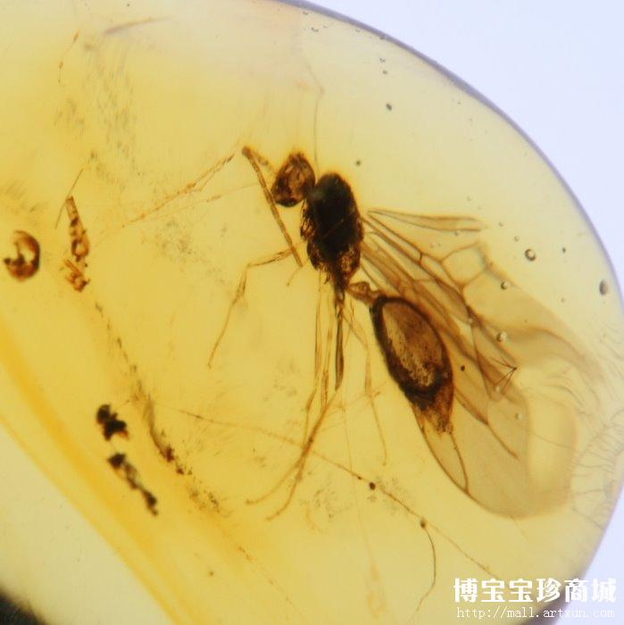
不能凭空想象
想象和推测要有科学依据

Slide 32
从那块琥珀，我们
可以推测发生在
一万年
前的
故事
的详细
情形，并且可以知道，在远古时代，世界上就已经有苍蝇和蜘蛛了。
化石的价值

